Slide 1


الدليل التدريبي للتقييم البيئي المتكامل للمنطقة العربية
الوحدة التدريبية رقم 3:
وضع استراتيجية التأثير للتقييم البيئي المتكامل

Slide 2
لمحة عامة على الجلسات
الجلسة الأولى: المقدمة
الجلسة الثانية: أثر العملية
الجلسة الثالثة: بناء استراتيجية التأثير

Slide 3
نظرة عامة
تركز هذه الوحدة على الأساليب والاستراتيجيات التي تهدف إلى تحديد وتقديم التقييم البيئي الوطني المتكامل.
وتستغرق عملية التأثير بعض الوقت وتتضمن تشديد فعلي على ضرورة أن تكون واضحًا وتنتهج منهجًا استراتيجيًا في تحديد التغييرات التي ترغب في رؤيتها كنتيجة لتقييمك.
وتركز العملية على:
بناء العلاقات مع الأشخاص الأساسيين.
وكشف ما يعرفونه بالفعل وما يحتاجون لمعرفته
وإتاحة الفرص لتوصيل رسالتك.
وإقامة حوار.
وكسب انتباه ودعم من لا يستجيبون لتقييمك.

Slide 4
مخرجات الوحدة التدريبية
وضع أساس استراتيجية تأثير لما يلي صدوره من تقرير حالة البيئة / تقرير التقييم البيئي الوطني المتكامل داخل بلد الدارس المشارك.
أن ترى نفسك قادرًا على أن يكون لك تأثيراً فعلياً على عملية اتخاذ القرار.

Slide 5
أهداف الورشة
القدرة على التعبير عن أسباب إجراء التقييم البيئي المتكامل
فهم السياق السياسي لتطبيق نتائج التقييم البيئي المتكامل
القدرةعلى وضع استراتيجيات وأدوات التواصل لزيادة تاثير التقييم البيئي المتكامل

Slide 6
التمكن من عملية تقييم المستهدفين لكل عملية تقييم بيئي متكامل ، وفهم كيف كل من المستهدفين يعرف التأثير
فهم أن التأثير ذات المعنى هو نتيجة ديناماكية تتطلب استراتيجية مستمرة والتي هي أكثر بكثير من مجرد منتج واحد في نهاية التقييم.

Slide 7
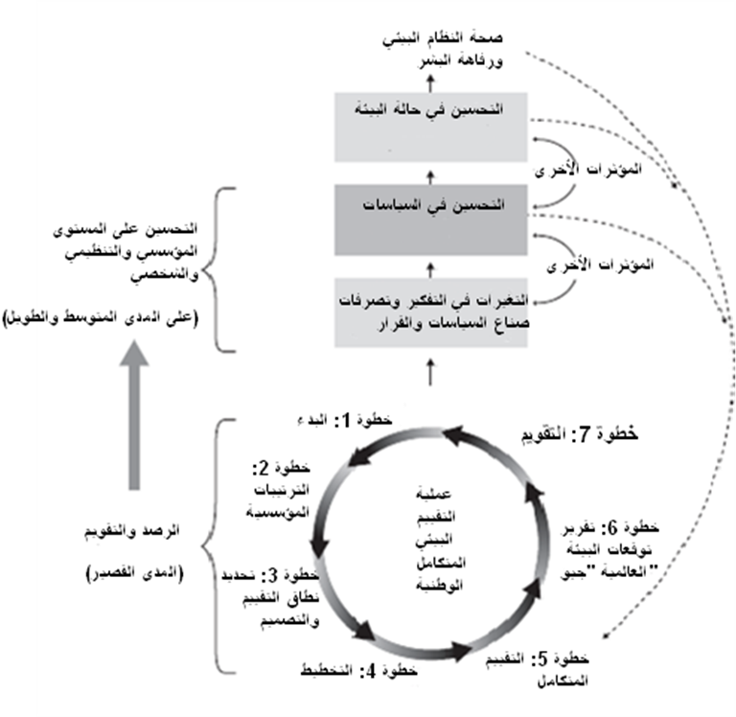
فهم عملية التقييم البيئي المتكامل الوطنية بشكل قائم على المفاهيم

Slide 8


نماذج من صنع القرار
المعيار النموذجي الرشيد
التخبط

Slide 9
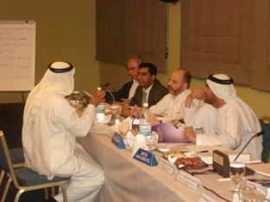

تأثير العلم على السياسة والسياسة على العلم
العلماء والممارسين للتقييم بحاجة إلى استخدام المعرفة العلمية ذات المصداقية للتأثير على صانعي القرار
كما ينبغي لهم أن يتأثروا ، ويستكشفوا مجالات وأجوبة يسعى اليها الفاعلين السياسيين.
اذا اثر فيك صانعوا القرار بما يسعون للحصول عليه من اجابات فسوف تكون فى وضع افضل لكى تاثر عليهم.

Slide 10

تعريف التأثير
ببساطة ، هو قدرة التقييم في قيادة الحكومات والفاعلين على اعتماد سياسات وسلوكيات مختلفة عما كانوا سيتبعوه. بيد أن هذا يفتقر إلى الكثير من الفعل.

Slide 11
بمعنى أوسع
هي التغييرات التي تطرأ على نطاق القضية
والذى يعرف بالساحات الذى يسعى فيها الفاعلين المهتمين تناول قضية ذات اهتمام مشترك لهم فيها معتقادات وافضلية سياسات مختلفة.

Slide 12
كما أننا بحاجة إلى الاعتراف بأن هناك
عوامل ليس لها علاقة بالتقييم ، مثل الحلول
الاجتماعية والتكنولوجية ، والتي قد تتسبب في
إحداث تغييرات في قضية المجالات

Slide 13
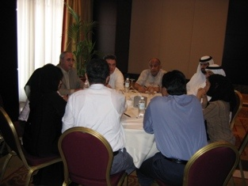
نقاط للمساعدة على الحل
يعتبر التقييم عملية اجتماعية حيث العلماء وصانعي السياسات ، وسائر المعنين يجمعوا البيانات ويجروا التحاليل ويشرحوا ويتناقشوا ويتعلموا ويتفاعل بعضهم البعض حول القضايا التي يركزعليها التقييم.
انه العملية وليس المنتج

Slide 14
يجب على المستخدمين المحتملين رؤية التقييم كما يلي :
  يتناول قضايا فعلية
  له شرعية
  له مصداقية

Slide 15
لمحة عامة عن الجلسات
الجلسة الأولى: المقدمة
الجلسة الثانية: أثر العملية
الجلسة الثالثة: بناء استراتيجية التأثير

Slide 16
عملية التأثير
ما هي استراتيجية التأثير؟
متى تعد استراتيجية التأثير؟
لماذا نحتاج إلى استراتيجية التأثير؟

Slide 17
ما هي استراتيجية التأثير؟
تتكون استراتيجية التأثير من الخطوات التى تتخذونها لضمان أن ما تقومون به من عمل يؤدي إلى تقدم حقيقي بشأن القضايا الرئيسية أو المخاوف.
انها سباقة في طبيعتها ، وتتكيف في نطاق سياسات البيئة العامة حيث من الممكن ان تتغير أولويات الحكومات والمواطنين.
Source: IISD (2004)

Slide 18
متى يكون الوقت ملائما لتحضيرها؟
تبدأ استراتيجية التأثير في مرحلة الاعداد المؤسسى من مراحل التقييم البيئي المتكامل. وقد انشأت في مرحلة ”المسح والتصميم” ويتم تنفيذها في المرحلة 4،5 و6، ورصدها بانتظام ، وتقييمها وتحسينها.
Notes:
An impact strategy should be prepared once you have initiated the process for an integrated environmental assessment. It is part of the “institutional setup” for a GEO-type process (see Module 2). The manager, or management team, for the GEO process should be responsible for:
developing the impact strategy, or ensuring that an impact strategy is developed;
implementing the strategy; and
monitoring performance on the strategy to ensure that it is achieving the results you are seeking, and modifying or adjusting it, if necessary.

Slide 19
من الذي يعده؟
مدير عملية التقييم البيئي المتكامل هو المسؤول عن:
  وضع الاستراتيجية
  تنفيذ الاستراتيجية
  متابعة أداء الاستراتيجية لضمان تحقيق النتائج ، وتعديل الاستراتيجية حسب الحاجة

Slide 20
مراحل عملية التقييم البيئي المتكامل القائم
على توقعات البيئة العالمية

Slide 21
المراحل
الأنشطة
المخرجات
1 البدء (4-6 أسابيع)
كفالة التفويض القانوني لإجراء التقييم البيئي ورفع التقارير تحديد الفريق الفني المحلي داخل الجهاز الذي يقود العملية وضع المخطط الأساسي للإطار المفاهيمي وللعملية يتضمن القدرات والوقت المخصص والموارد المطلوبة بدء عقد اجتماعات لمناقشة وتعديل ووضع الصيغة النهائية للعملية والترتيبات المؤسسية لها تأمين الموارد المالية والعينية.
الإطار المفاهيمي مراجعة مذكّرات التفاهم
2 التكوين المؤسسي (1-3 أشهر)
تعريف الأدوار والمسؤوليات المنوطة بالشركاء السياسيين والفنيين وضع آليات للتنسيق بين الشركاء والمؤسسات المتعاونة تحديد الإطار المؤسسي للعمل مناقشة لعناصر إستراتيجية التأثير إعداد خريطة لأصحاب المصالح.
توقيع مذكرات تفاهم انجاز إطار العمل المؤسسي خريطة أصحاب المصلحة
توضيح المسائل/القضايا المنهجية تحديد النطاق الجغرافي والجدول الزمني المفصل لإنتاج التقرير تحديد القضايا البيئية الرئيسية. تحديد المؤشرات ومتطلبات البيانات ومصادر المعلومات. صياغة مخطط للتقرير. تحديد الجمهور المستهدف. وضع إستراتيجية للتأثير. مناقشة العناصر الضرورية لنشر الإستراتيجية والإبلاغ بشأنها
3 النطاق والتصميم (2-4 أسابيع)
تصميم وثيقة التقرير (مخطط تفصيلي) إستراتيجية التأثير

Slide 22
4 التخطيط (4-6 أسابيع)
تحديد الأنشطة، وإسناد المسؤوليات وتحديد المخرجات المتوقعة تخصيص الموارد المالية والبشرية مراجعة إستراتيجية التأثير وتكييفها مع تعريف مؤشرات التأثير وضع إستراتيجية للاتصال والتواصل. وضع نظام للرصد والتقييم.
خطة التنفيذ إستراتيجية التأثير المعدّلة إستراتيجية الانتشار والاتصال.
5 التنفيذ (10-12 أشهر)
التحقق من القضايا البيئية والتنموية ذات الأولوية وعلاقاتها ببعضها البعض وفقا لإطار التقييم البيئي المتكامل جمع ومعالجة وتحليل البيانات والمعلومات. عرض ومناقشة النتائج الأولية مع المنظمات الشريكة. كتابة مسودة التقرير ، وتنظيم مراجعة النظراء، وضع الصيغة النهائية للتقرير على أساس التغذية الراجعة. الترجمة والنشر (نسخة ورقية، أقراص مدمجة، موقع انترنت، الخ).
التقرير منشورات / مطبوعات أخرى
6 نشر النتائج وتوزيعها (1-2 أشهر)
الترويج لمختلف منتجات ورسائل عملية التقييم. تنظيم لقاءات مع وسائل الإعلام. تنظيم عروض لأصحاب المصلحة ذوي الصلة.
إتاحة التقرير والنتائج المكملة له على المستوى الجماهيري.
7 والرصد والتقييم والتعلم (1-2 أشهر)
تقييم العملية وتحديد الدروس المستفادة. تقييم أثر العملية من حيث المساهمة في تخطيط السياسات وبناء القدرات ورفع الوعي الجماهيري.
آثار عملية التقييم وتوصيات للمستقبل.

Slide 23
اعتبارات استراتيجية التأثير
لماذا تم تعديل التقييم؟
  ما هو الوضع السياسي والبيروقراطي؟
  كيف يمكن بناء الجسور مع أولئك الذين قد لا يكون لهم مصلحة في العملية او لهم راى ضد التقييم؟

Slide 24
إذا أعدت تقارير عن حالة البيئة في الماضي ، ماذا يحدث لهم الآن؟
  ما هي أولويات العمل الموصى بها؟
  كيف يجري اتخاذ إجراءات بشأنها؟
من هو الذي يشارك في عملية التقييم؟
  هل المشاركون يقومون بإضافة أو الانتقاص من شرعية هذه العملية؟

Slide 25
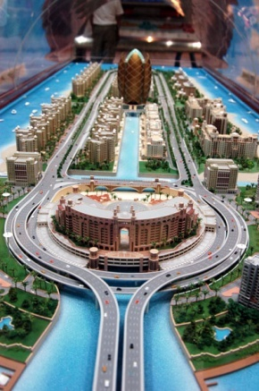
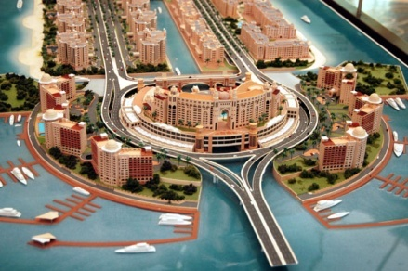
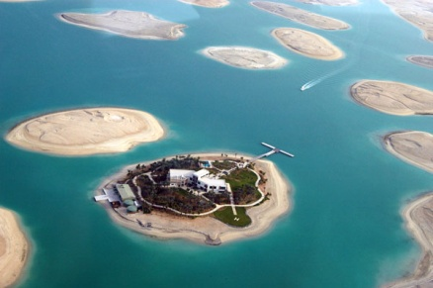
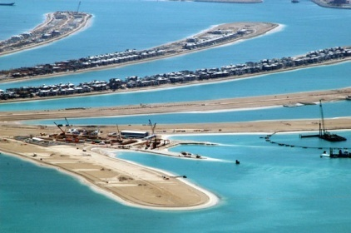
بعض الاعتبارات فى استراتيجية التأثير
ماذا يجري في سياق البيروقراطية الحالية التي يمكن أن :
  يمنع كبار البيروقراطيين من دعم نتائجك
  تمكنهم من تطبيق نتائجك دعما لجدول أعمال معين
ماذا يحدث بشكل عام في بلدكم والذي يمكن أن يؤدي إلى فرصة سانحة؟

Slide 26
الاعتبارات الخاصة باستراتيجية التأثير
هناك طرق كثيرة للاستفادة من البيئة الخارجية سواء السياسية أو العامة التي يجرى فيها تقييمك:
تقصَى مع البيروقراطيين الحاليين / السابقين ما يتذكرونه عن الإجراء المتبع لتأمين تفويض إجراء التقييم.
راجع القوانين واللوائح المعنية بضبط التقييم.
ارصد التغطية السياسية والاجتماعية في وسائل الإعلام الوطنية – ما الذي تراه وسائل الإعلام جديراً بالبث؟
احضر اجتماعات المنظمات غير الحكومية والمنظمات العاملة في المجتمع المحلي من أجل التعرّف علي أولوياتهم.

Slide 27
تمرين: تهيئة المجال أمام استراتيجية التأثير
كوِّن مجموعات من 3-4 أفراد وناقش سياق أحد التقييمات الوطنية التي تم إجراؤها بالسابق في بلدك.
أ.
ماذا كان السياق في التقييمات السابقة التي أنت على دراية بها؟
وهل تعمل بتكليف قانوني أو سياسي؟
هل يعد تقييمك جزءاً من برنامج أعم يختص بمساءلة الحكومة؟

Slide 28
تمرين: تهيئة المجال أمام استراتيجية التأثير
ب.
لماذا كانت التقييمات التي قمت بإجرائها إلزامية أو موجهة أو بتكليف؟
هل كانت تقييماتك تمثل أولوية كبيرة لرؤسائك؟
ما هي الأمور الأخرى التي تشغلهم؟

Slide 29
تمرين: تهيئة المجال أمام استراتيجية التأثير
ج. كيف استفاد / سيستفيد صانعوا القرار رفيعو المستوى بنتائجك؟

Slide 30
  فهم دورات جذب الانتباه للقضايا
  إن فهم دورات جذب الانتباه للقضايا يساعد في اختيار الأطراف الفاعلة ومتى يتم ذلك.

Slide 31
  فهم دورات جذب الانتباه للقضايا
في منطقة غرب آسيا وغيرها من المناطق، تخلّف الاهتمام الاجتماعي بالمخاطر البيئية العالمية لسنوات وراء التطورات العلمية والفنية.
ويمكن لإحدى الدورات أن تسطع بسرعة كبيرة نسبياً وتستمر على تلك الحال ثم يخبو نجمها مرة أخرى.
وفي حالات أخرى لربما يكون هناك دورتان لقضية واحدة بعينها.

Slide 32
  ثلاث مراحل فى تطور القضية
المرحلة الأولى:
بناء تدريجي للقدرات العلمية والتحليلية من خلال البحوث، وأنشطة الرصد والتقييم.
على مدى فترة طويلة تتسم بنسبة منخفضة من الاهتمام العام.
من غير المرجح أن تصبح مؤسسات جديدة معنية إلى حد كبير بالقضية.

Slide 33
  ثلاث مراحل فى تطور القضية
المرحلة الثانية:
الارتفاع السريع في اهتمام الرأي العام ، وإعادة التفاوض على القيادة، وتصاعد الحاجة لمؤسسات جديدة.
الحاجة الى تحالفات من الجهات الفاعلة لدفع القضية إلى الأمام لكي يصبح معترف بها.
تشجيع بناء التحالفات لمشاركة الأفراد أو مجموعات الفاعلين المنعزلة.

Slide 34
  فهم دورات جذب الانتباه للقضايا
المرحلة الثالثة:
الربط بين كثافة المعرفة وكثافة الإجراءات الإدارية تزيد في الوتيرة وتعمل بالاتجاهين
كما أن هناك انخفاض سائد في اهتمام الرأي العام بهذه القضية.

Slide 35
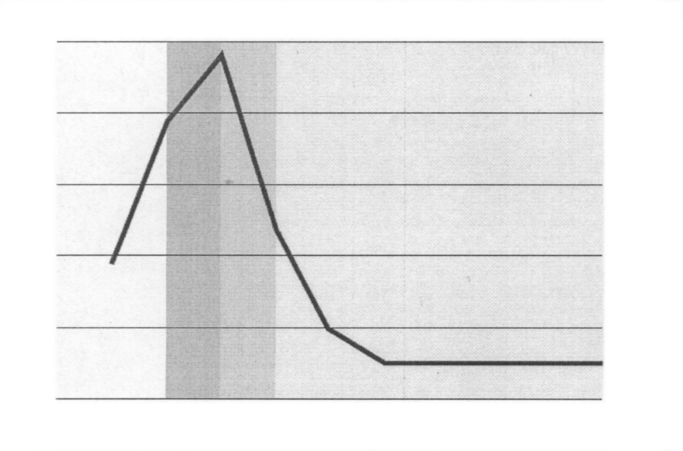
  مراحل دورة الاهتمام بقضية
نسبة مستوى الانتباه
100
80
60
40
20
صفر
المرحلة (1) المرحلة (2) المرحلة (3)

Slide 36
  مناقشة: رادار القضايا
ناقش أمام الجلسة العامة ما يلي ...
ما هي القضايا التي تحظى بأقصى اهتمام لدى المواطنين في بلدك الآن؟
وكيف تستجيب قيادتك السياسية لها؟
وكيف يمكنك ربط نتائج تقييمك بهذه الاهتمامات؟

Slide 37
  قضية تغير المناخ في إقليم غرب آسيا
ظهر الدليل على وجود قدر عال من الاهتمام السياسي بموضوع تغير المناخ العالمي في إقليم غرب آسيا وخصوصًا في دول مجلس التعاون الخليجي، وذلك متمثلاً في القرار الذي اتخذه قادة هذه الدول في مؤتمر القمة الثالث لهم بمدينة الرياض. ويبدو أن "ربط الاهتمام بالقضية" قد لعب دوراً أساسياً في وضع قضية تغير المناخ على جدول أعمال العامة وصانعي السياسة. فلقد شهدت القمة التزاماً بتخصيص مبلغ كبير (750 مليون دولار) من جانب المملكة العربية السعودية، والكويت، وقطر، والأمارات العربية المتحدة من أجل دعم البحوث والتطوير في مجال التكنولوجيات الأنظف للتقليل من آثار ظاهرة الاحترار العالمي.

Slide 38
لمحة عامة عن الجلسات
الجلسة الأولى: المقدمة
الجلسة الثانية: أثر العملية
الجلسة الثالثة: بناء استراتيجية التأثير

Slide 39
تستند استراتيجية التأثيرعلى أنشطة الاتصالات...
أنشطة الاتصالات | استراتيجية التأثير
التركيز على توصيل النتائج والتوصيات بشكل فعال وكفء. | التركيز على تحقيق تغيير، وعلى إمكانية القيام بالدور الذي تلعبه كمساهم في التغيير. | الهدف
القاعدة الجماهيرية الأوسع نطاقاً. | مجموعة صغيرة من الشخصيات الرئيسية الفاعلة، وأولئك الذين لهم اتصال بهم. | الجمهور
جزء من استراتيجية التأثير؛ وغالبًا ما يتم تطبيقه قرب نهاية الاستراتيجية عندما تتم معرفة النتائج والتوصيات. | يوضع في بداية عملية التقييم، ويُراَقب ويعدل خلال العملية. | التوقيت

Slide 40
خطوات بناء استراتيجية التأثير
إعداد بيان التغيير؛ ما هو الأثر المفترض أن يحدثه تقييمك.
إدارة العلاقات؛ تحديد الأطراف الفاعلة الأساسية التي تريد التأثير عليهم، وإقامة علاقات تواصل معهم.
إدارة المعرفة؛ جمع وتحليل المعلومات المستخدمة فى التقييم.
إدارة الفرص؛ كيفية توصيل تلك المعلومات إلي أيدي الأطراف الذين تريد التأثير عليهم.
الرصد والتطوير؛ تحديد ما إذا كانت استراتيجية التأثير تحقق النتائج المرجوة منها، والقيام بإدخال التعديلات عليها إذا استدعى الأمر لذلك.

Slide 41
اعتبارات خاصة ببناء استراتيجية التأثير
من هم المشتركون في العملية نفسها، وهل يضفون:
    الشرعية، والتي تعني تأكيد تطبيق التقييم بطريقة عادلة ومقبولة سياسياً، مع وضع وجهات نظر ومعتقدات الجمهور المستقبل في الاعتبار؛
    الوضوح، الذي يعني تقديم ما يحتاجه المستخدمين من معلومات؛
    المصداقية، التي تعنى إمكانية الوثوق في المعلومات من الناحية العلمية والتقنية.

Slide 42
مثال حول استراتيجية التأثير

Slide 43
الخطوة الأولى: صياغة بيان "التغيير"
وما الذي سيتم تغييره أو عمله بطريقة مختلفة كنتيجة مباشرة للتقييم؟

Slide 44
بيان التغيير
قد يكون شامل، وقد
يحدد آليات السياسات الرئيسية
أو يركز على
مجال واحد ذو أولوية

Slide 45
أمثلة على بيانات التغيير
وقد تطغى على بيان التغيير صفة العمومية، ويكون التركيز فيه بشكل أساسي على حث صناع السياسات على استخدام تقرير التقييم البيئي المتكامل؛ فعلى سبيل المثال:
سيستخدم متخذو القرار بالإدارات الرئيسية المعلومات التي تم جمعها خلال التقييم لتحديد أولويات السياسة والخطط الاستراتيجية للإدارة والموازنات؛
أو
سوف يقوم المخططون على المستويين الوطني والمحلي بمراجعة نتائج التقييم وتحضير مذكرات السياسة الداخلية عن كيفية تناول توصيات التقييم.

Slide 46
أمثلة على بيانات التغيير
يمكن أيضاً لبيان التغيير أن يحدد آليات السياسات الرئيسية.
  مثال...
يتم تعديل عملية تخطيط ورقة استراتيجية الحد من الفقر وتنفيذها لرفع الاهتمام للتدهور البيئي، والحفاظ على البيئة وإعادة تأهيلها، بناءا على نتائج التقييم.

Slide 47
أمثلة على بيانات التغيير
يمكن لبيان التغيير أن يركّز علي أحدي الأولويات الرئيسية التي تريد لنتائجك معالجتها ونقلها والتعامل معها.
  أمثلة:
شرعت الحكومة في خطة وطنية لإدارة مستجمعات المياه، والتي تأخذ في الاعتبار مسؤولية وقدرة القرويين علي حماية وإصلاح مصادر المياه التي لديهم.

Slide 48
الخطوة الثانية: إدارة العلاقات
التعرف على الناس المراد الوصول إليهم ومحاولة فهم والتعرف على وجهة نظرهم.
  كيف يحصل هؤلاء الناس على المعلومات؟
  من هم الأشخاص الذين يثقون بهم؟
  من هم الناس الذين يستمعون لهم، وكيف يمكن الوصول إليهم؟

Slide 49
جوهر مفهوم إدارة العلاقات هو الحفاظ على الاتصالات والتأثير على مر الزمن

Slide 50
وضع وجها إنسانيا للفاعلين فى التغيير

Slide 51

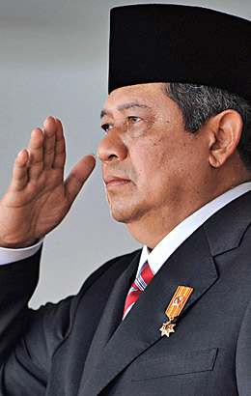
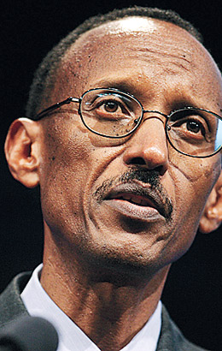
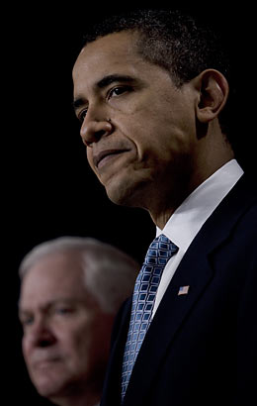


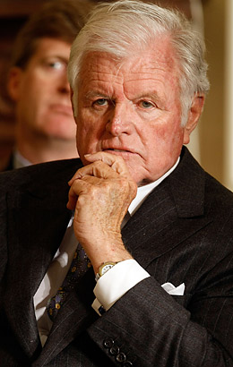
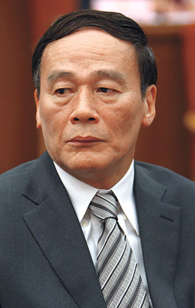
القادة والثوار

Slide 52



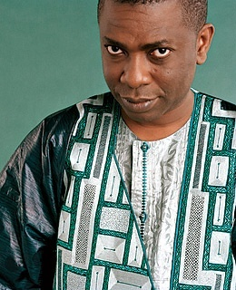
الفنانون والترفهيين

Slide 53

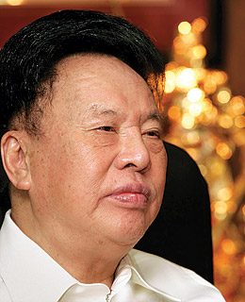

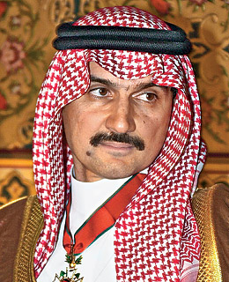


المانحين

Slide 54
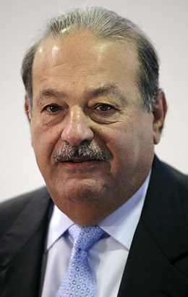
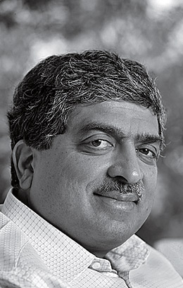
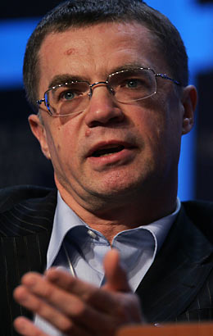



البناة وكبار رجال العمال

Slide 55
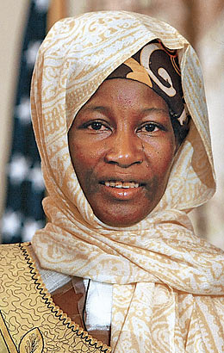
أبطال ورواد

Slide 56


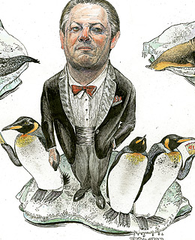

علماء ومفكرون

Slide 57

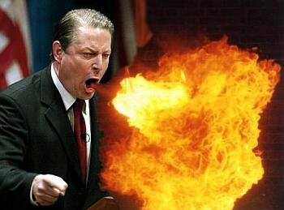

Slide 58

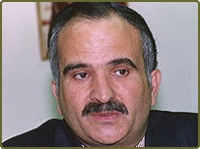
وجوه من غرب آسيا

Slide 59


الخطوة الثالثة: إدارة المعرفة
دراسة وتحليل ما يحتاجون لمعرفته، وما الذي تحتاج أنت لمعرفته الأمر الذي سيساعدهم في اتخاذ القرار أو التأثير في عملية اتخاذه.
  الاهتمام بكيفية بناء الثقة في منتجك النهائي
  زيادة أهمية وابراز نتائجك بما في ذلك المشاركة من جانب صانعي القرار في هذه العملية
  ضمان قدر أكبر من الشرعية من خلال مشاركة العلماء في عملية تنمية المعرفة.

Slide 60
الخطوة الرابعة: إدارة الفرص
نقل المعرفة إلى أيدي تلك التي تريد التأثير عليهم
من الضروري تطوير "الرسائل الرئيسية" في هذه الخطوة.
الاستفادة من نوافذ رئيسية لنقل نتائج التقييم الى أيدي آخرى ، وخلق فرص مباشرة.
رسائل رئيسية قصيرة وبسيطة وتصريحات تستولي على جوهر العمل.

Slide 61
الخطوة الخامسة: التطوير والتنفيذ؟
الرصد والتقييم والتحسين
قياس التغيرات المتزايدة في المواقف ، والأعمال والتصرفات.
تحديد ورسم إجراء التغييرات التي من شأنها أن تؤدي إلى قرارات أو تغييرات تسعى اليها.
تابع التفاعلات بين المعارف ووسائل الإعلام.

Slide 62
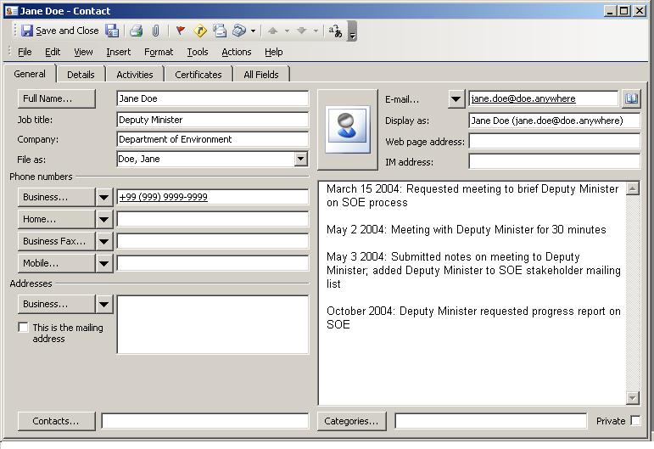
مثال لقاعدة بيانات

Slide 63
التواصل للتغييرات السلوكية المحتملة عند الأطراف المستهدفين
استقبال المعلومات
  إرسال المعلومات إلى الأطراف الفاعلة المستهدفة
  عقد اجتماعات مع الأطراف الفاعلة المستهدفة
إيجاد المعلومات ومعالجتها
  يطلب الأطراف المستهدفون المعلومات من جهات أخري لـلتأكد من صحة المعلومات التي تلقوها من خلال عملية التقييم البيئي المتكامل
  رسائل تقارير الإعلام متوافقة مع رسائل عملية التقييم البيئي المتكامل.
التفعيل
  يقوم الأطراف المستهدفون بإصدار مذكرات سياسيات جديدة، والأوراق البيضاء، والأُطر، واللوائح، وأساليب الاستجابات الأخرى.
الطلب
  يتطلّب الأطراف المستهدفون من قادة عملية التقييم البيئي المتكامل العملَ بطاقة أكبر (مثال: متابعة التحقيقات، والعمل على تقييمات أكثر تعمقاً).

Slide 64
تمرين: تأثير عملية التقييم البيئي المتكامل وتوقعات البيئة العالمية
في مجموعات من 3 إلي 5 أفراد، فكر فيما يلي:
  ما هي نوعية التغييرات التي تراها معقولة وذات مغزى كنتيجة لهذا التقييم؟
  كيف تعرف ما إذا كانت تلك التغييرات قد تمت بالفعل واستمرت أم لا؟
أمام الجلسة العامة، يعرض متحدث واحد عن كل مجموعة ملخصاً التغييرات المتوقعة.

Slide 65
  دراسات حالة للتقييمات التي لها تأثير
وجدت ”مجموعة التعلّم الاجتماعي“ (2001) أن تقييم العملية الواعي ذاتياً يعتبر أمراً نادراً في سياق إدارة المخاطر البيئية العالمية.
وعليه، هناك أمثلة قليلة ”لاستراتيجيات تأثير“ رسمية من أجل الاستقاء منها.
على الرغم من ذلك، يمكن أن نتعلّم من التقييمات الناجحة في إحداث تأثير.
وبالتالي نعطي المشاركين من المنطقة مؤشرات لكيفية بناء استراتيجية تأثير.

Slide 66
  دراسات حالة للتقييمات التي لها تأثير
تقييم النظام البيئي للألفية (MA)
استراتيجية مملكة البحرين لتعزيز الوعي العام ودعم اتخاذ القرار
التقرير اليمنى الوطني عن حالة البيئة لعام 2001

Slide 67
  استراتيجية مملكة البحرين لتعزيز الوعي العام
الخطوة الأولى: بيان التأثير:
ما الذي تود الاستراتيجية تغييره كنتيجة للتقييم؟
نصت استراتيجية تعزيز مدى الوعي في البحرين على أن إحدى "الخطوات الهامة نحو التصدي للتحديات التي يفرضها التغير المناخى تتمثل في البدء في إجراء حوار وطني للنهوض بمستوى الوعي لدى صانعي السياسات الرئيسين ومنظمات المجتمع المدني والمنظمات غير الحكومية حول أسبابه وعواقبه المحتملة.
إذ أصبح من الضروري وجود فهم مشترك بين هؤلاء الأفراد والمؤسسات، ليس فقط لحشد تأييد الرأي العام، ولكن أيضاًً لتنفيذ مجموعة من الأنشطة القائمة على المشاركة والتي ستدعو إليها الحاجة لا محالة.

Slide 68
  استراتيجية مملكة البحرين لتعزيز الوعي العام
  الأهداف الرئيسية:
    تحديد الشرائح الرئيسية في المجتمع البحريني والارتفاع بمستويات الوعي البيئي لديها.
    حماية البيئة، وترشيد استهلاك الموارد الطبيعية، والحد من معدلات استنزاف الموارد.
    غرس مجموعة من القيم والمعايير الأخلاقية لدى الأجيال الشابة من شأنها أن تشكل لديهم توجهات وسلوكيات استباقية تجاه مواضيع تغير المناخ وحماية البيئة.

Slide 69
  استراتيجية مملكة البحرين لتعزيز الوعي العام
  تيسير مشاركة الجمهور ودعمه لمسألة الحفاظ على الموارد.
  تعزيز القدرات المؤسسية لمختلف الإدارات الحكومية، والمجتمع المدني، والكيانات الصناعية والاقتصادية ذات الصلة بتغير المناخ، والإدارة البيئية، والمحافظة على الموارد.
  إنشاء شبكات للتأثير على السياسات الاجتماعية، والاقتصادية، والبيئية بحيث تفضي بشكل أكبر إلي تحقيق التنمية المستدامة.
  استهداف المجموعات ذات التأثير سواء الخاصة أو من المجتمع المدني من أجل تنظيم حملات رفع الوعي حول سياسات وتدابير محددة للتكيف، والتخفيف، والحد من قابلية التأثر، يمكن تنفيذها بكفاءة.

Slide 70
  استراتيجية مملكة البحرين لتعزيز الوعي العام
الخطوة الثانية: إدارة العلاقات
تحدد استراتيجة الاتصال عدة فئات من مجموعات المجتمع المدني، ومنهم:
الأطفال، والشباب، والمدرسون.
صناع السياسات والقرار الحكوميون
المنظمات غير الحكومية ومنظمات المجتمع المدني
الإعلام
المجتمع العلمي والاكاديمي
القيادات الدينية
القطاع الخاص

Slide 71
  استراتيجية مملكة البحرين لتعزيز الوعي العام
الخطوة الثالثة: إدارة المعرفة
تم التخطيط لاستراتيجية الوعي العام بوصفها مكوّن موازي لأنشطة تغيّر المناخ، إلا أن انعقاد حلقة النقاش الخاصة بتنفيذها كان أخر الأنشطة. وذلك لأنها تعتمد على بيانات ومعلومات تم تجميعها وتحليلها بغرض تحقيق أهداف مشروع المناخ.
إلا أنه تم التأكد من توافر وظائف إدارة المعرفة الأساسية، ومن أن نتائج التقييم تتسم بالصلة والوضوح والمصداقية، وذلك أثناء سلسلة من حلقات العمل التي شارك بها مختلف أصحاب المصلحة.

Slide 72
  استراتيجية مملكة البحرين لتعزيز الوعي العام
الخطوة الرابعة:إدارة الفرص:
إمكانية الوصول إلى الأطراف الفاعلة الرئيسية وإلى قاعدة جماهيرية على نطاق أوسع وقد حددت الاستراتيجية مجالات عمل معينة يمكن أن تساعد على نقل المعرفة إلى أيدي أولئك الأشخاص الذين تهدف استراتيجية الوعي التأثير عليهم، وهي تشمل:
الحاجة إلي تخطيط أنشطة تهدف إلي إطلاع أصحاب المصلحة وإشراكهم عبر كل أجزاء العملية التفاعلية. ولقد تحقق ذلك من خلال سلسلة من حلقات العمل.
إعداد الرسائل الرئيسية.
تشجيع المبادرات المجتمعية عبر تقاسم المعارف والاتصالات على المستوى الشعبي.
تشجيع وتدعيم الخطط التي صاغتها المنظمات غير الحكومية بهدف تعزيز القدرة التكيّفية للمجتمعات المحلية في مواجهة العديد من الضغوط اليبئية بما فيها تغير المناخ.

Slide 73
  استراتيجية مملكة البحرين لتعزيز الوعي العام
الخطوة الرابعة:
يعتبر تعزيز القدرات الوطنية أمراً ضرورياً لتحقيق استدامة الإجراءات التي تتولّد عن استراتيجية بناء الوعي.
ويعتبر كل من التعليم والتدريب أثناء التوظيف وتنمية المهارات الرسمية وغير الرسمية من المتطلبات الأساسية لسد الثغرات في المعارف والتي من شأنها أن تساعد أصحاب المصلحة والمجتمعات على المشاركة بنشاط وفعالية في قضايا تغير المناخ.
حددت استراتيجية الاتصال نطاقاً أوسع من الفرص لتقديم المكونات المختلفة لاستراتيجية الوعي والتي تتضمن ما يلي:
تنظيم حلقات عمل واجتماعات مع ممثلي المنظمات غير الحكومية .
وسائل الإعلام
العروض الرسمية أمام الإدارات واللجان البرلمانية
برامج التدريب والتدريس
أحداث خاصة مع مؤسسات القطاع الخاص

Slide 74
  استراتيجية مملكة البحرين لتعزيز الوعي العام
الخطوة الخامسة: الرصد والتقييم والتحسين
كانت هذه مكونات أساسية لتغير المناخ، بما في ذلك أنشطة التوعية، المخطط لها أن ترصد وتقيّم مسألة النجاح. ويعتبر كل من الرصد والتقييم أمرين ضروريين بالنسبة لما يلي:
لإجراء قياس للتغييرات التراكمية في السلوكيات والمواقف، واستخدام ذلك في إدخال تعديلات على استراتيجية الوعي.
تحديد التغييرات التراكمية، التي من شأنها أن تؤدي إلي اتخاذ القرارات وإحداث التغييرات التي تسعى إليها من خلال تنفيذ الاستراتيجية ، وعمل خريطة لها.
إعادة تصميم استراتيجية الاتصال على ضوء تأثير التقييم وذلك من أجل إحداث التأثييرات المرجوة.
بعض الأفكار الواردة هنا لم يتم تنفيذها من قبل، غير أنها حزمة جيدة من أهداف التحسين المتواصل.

Slide 75
  دراسات حالة للتقييمات التي لها تأثير
راجع الوحدة التدريبية 3 لمطالعة مثالين لحالتين:
تقييم النظام البيئي للألفية (MA)
التقرير اليمنى الوطني عن حالة البيئة لعام 2001

Slide 76
تمرين: بناء استراتيجية التأثير

Slide 77
الخطوة 1: صياغة بيان التأثير
ما الذي ترغب في أن يتغيّر أو يتم عمله بطريقة مختلفة كنتيجة مباشرة للتقييم الخاص بك؟
ربما يكون بيان التأثير ذو صبغة عامة، ولربما يحدِد آليات السياسات الأساسية، وربما يركّز على مجال واحد ذو أولوية.

Slide 78
الخطوة 2: تحديد هوية من تحاول التأثير عليه
حدد الأشخاص الذين تريد أن تصل إليهم، وكوّن فهمًا أفضل لوجهات نظرهم.
  كيف يحصل هؤلاء الناس على المعلومات؟
  ما هي الأطراف محل ثقتهم ؟
  من هم الأشخاص الذين ينصتون إليهم، وكيف يمكنك أن تصل إليهم؟
إن المفهوم الأساسي لإدارة العلاقات يتمثل في المحافظة على الروابط وإحداث التأثير على المدى الطويل.

Slide 79
الخطوة 3: المعرفة المراد تحصيلها وكيفية القيام بذلك
حلّــلّ احتياجات المعرفة لديهم، وما تحتاج أن تعرفه لكي تساعدهم على اتخاذ القرار أو التأثير في اتخاذه
  فكّر في كيفية بناء الثقة في منتجك النهائي.
  إحرص على وصف نتائجك بالصلة والوضوح، وذلك عبر إشراك صناع القرار في العملية.
  اضمن المزيد من الشرعية عن طريق إشراك العلماء في عملية تكوين المعرفة.

Slide 80
الخطوة 4: التخطيط لكيفية جذب انتباه ”الجمهور المستهدف“ إلي التقرير
ضع المعارف في أيدي أولئك الذين ترغب في التأثير عليهم.
استفد من النوافذ الرئيسية والتي تمكنك من وضع نتائج التقييم في أيدي الآخرين، وخلق الفرص لذلك بشكل مباشر.
ويعتبر وضع ”الرسائل الرئيسية“ أمراً ضرورياً في هذه الخطوة.
  الرسائل الرئيسية هي عبارة عن سلسلة من الجمل القصيرة والمكتوبة بلغة بسيطة وواضحة والتي تعبر عن مضمون العمل.

Slide 81
تجميع أجزاء الاستراتيجية المختلفة مع بعضها البعض
تعرض كل مجموعة الاستراتيجية الخاصة بها.
مراجعة المجموعات:
  ما هي الأمور المتشابهة وغير المتشابهة فيما بين الاستراتيجيات؟
  ما هي نقاط قوة الاستراتيجيات؟
  ما هي المجالات التي تحتاح إلي مزيد من التنقيح؟

Slide 82
الخطوة 5: الرصد والتقييم والتحسين
قياس التغييرات التراكمية في المواقف، والإجراءات، والسلوكيات.
تحديد التغييرات التراكمية، التي من شأنها أن تؤدي إلي اتخاذ القرارات وإحداث التغييرات التي تسعى إليها، وعمل خريطة لها.
تتبّع التفاعلات مع من تربطك بهم معرفة ومع وسائل الإعلام.

Slide 83
شكراً

